Slide 2
Chapter 14. NFS와 삼바

Slide 3
00. 개요
01. NFS 설치와 운영
02. 삼바 설치와 운영

Slide 4
NFS에 대해 설명할 수 있다.
NFS로 공유하기 위해 디렉터리를 설정할 수 있다.
NFS 클라이언트에서 서버의 디렉터리를 공유할 수 있다.
부팅할 때 NFS 디렉터리를 마운트하도록 설정할 수 있다.
윈도에서 폴더를 공유하고 사용자를 등록할 수 있다.
윈도에서 공유한 폴더를 리눅스에서 마운트하여 사용할 수 있다.
리눅스에서 삼바 사용자를 등록할 수 있다.
리눅스에서 공유한 디렉터리를 윈도에서 연결할 수 있다.

Slide 5
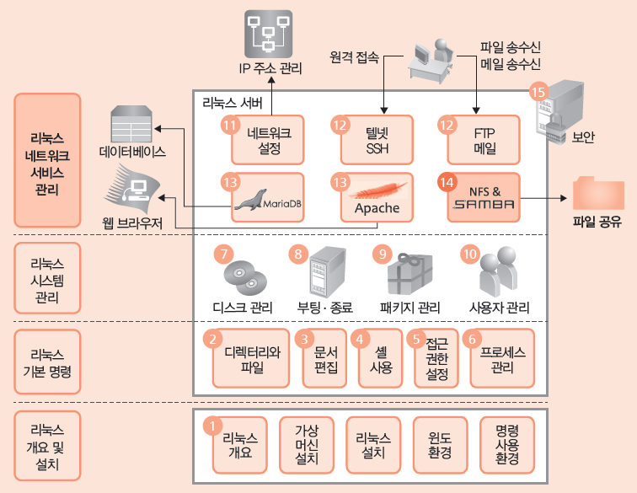
리눅스 실습 스터디 맵

Slide 6
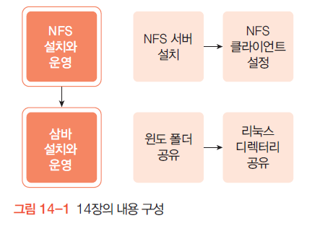
00 개요

Slide 7
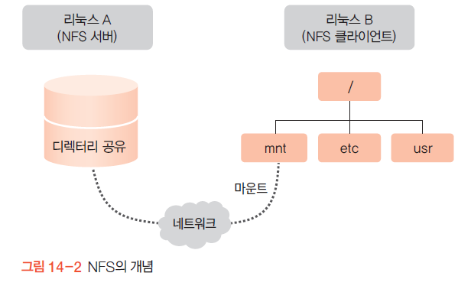
01 NFS 설치와 운영
NFS 기본 개념
NFS는 ‘network file system’의 약자
네트워크를 통해 다른 시스템의 디스크를 연결하여 사용하는 것

Slide 8
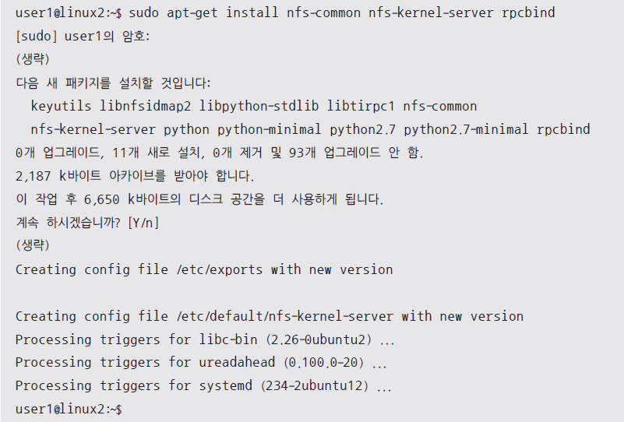
01 NFS 설치와 운영
추가 리눅스 시스템 설치 필요(linux2)
NFS 패키지 설치 확인하기

Slide 9
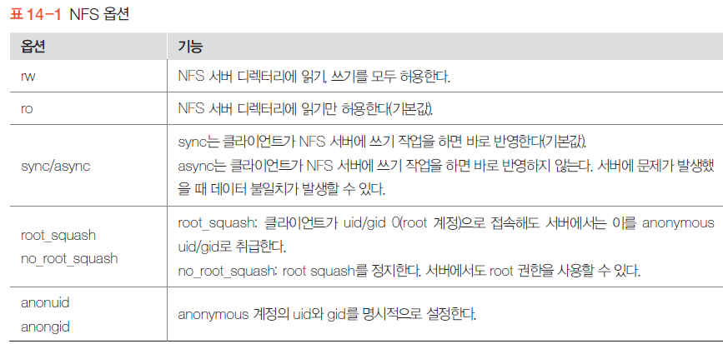
01 NFS 설치와 운영
NFS 서버 설정하기: /etc/exports 파일

Slide 10
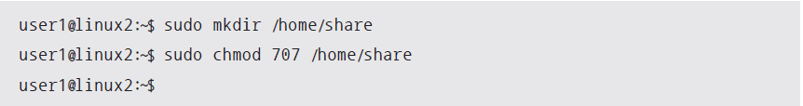
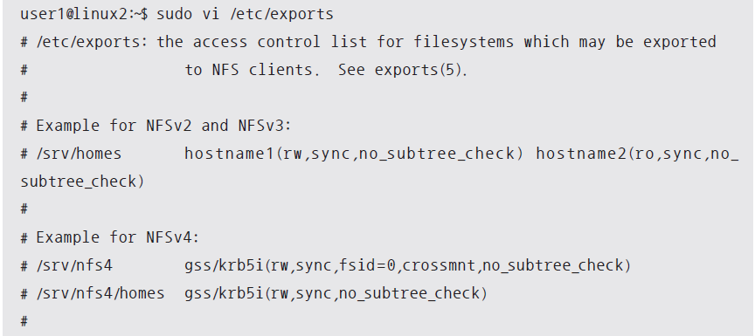
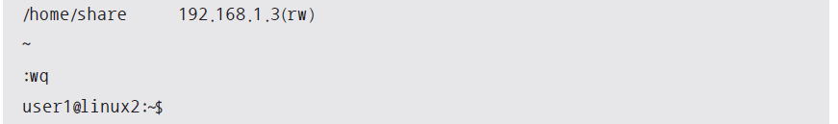
01 NFS 설치와 운영
NFS 서버 설정하기
linux2 시스템의 /home 디렉터리에 share 디렉터리를 생성
/home/share 디렉터리 공유 설정

Slide 11
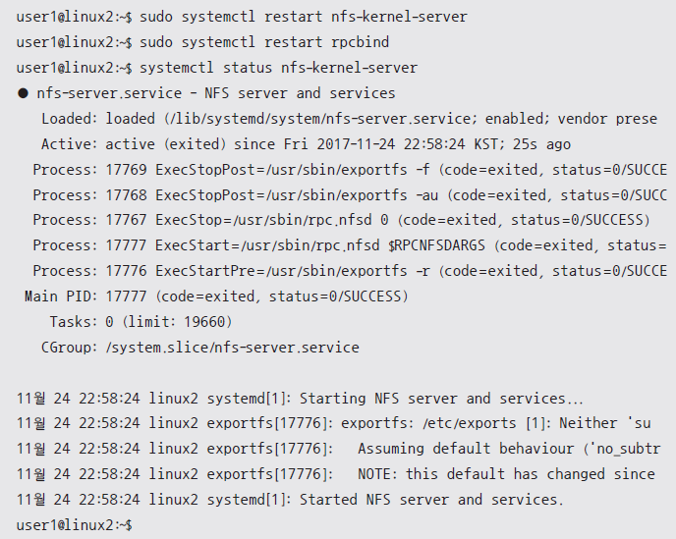
01 NFS 설치와 운영
NFS 서버 설정하기
NFS 서버 시작

Slide 12
01 NFS 설치와 운영
NFS와 관련된 주요 데몬
rpc.mountd: NFS 마운트 데몬으로 /etc/exports의 설정에 따라 클라이언트의 마운트 요청을 처리한다.
rpc.nfsd: rpc.mountd 데몬과 클라이언트가 접속되면 rpc.nfsd 데몬이 클라이언트의 요청에 따라 처리한다.
rpc.lockd: 파일 잠금과 관련된 데몬이다.
rpc.startd: 파일 잠금과 해제의 역할을 담당한다.

Slide 13
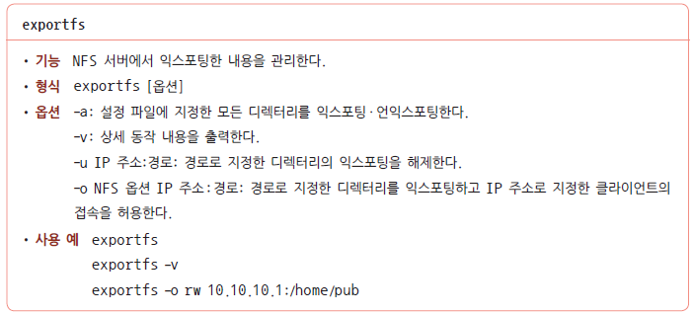

01 NFS 설치와 운영
NFS 서버가 공유한 내용을 확인하는 명령
linux2가 공유한 것이 제대로 적용되었는지 확인

Slide 14
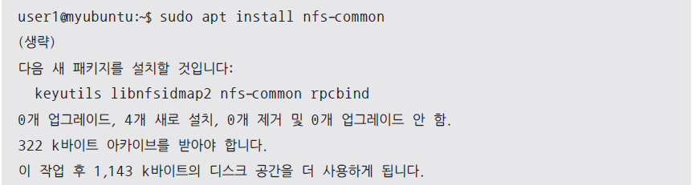
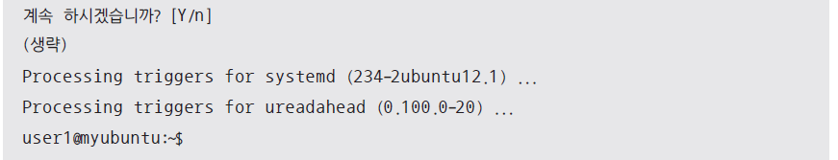
01 NFS 설치와 운영
NFS 클라이언트 설정하기
NFS 클라이언트 설치: nfs-common 패키지
mount 명령을 사용하여 NFS 서버가 공유한 디렉터리를 연결

Slide 15
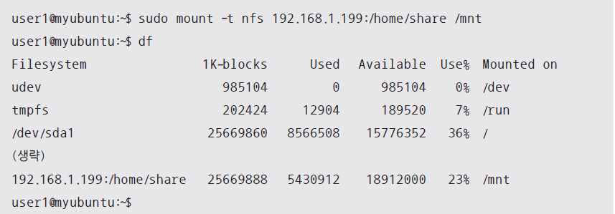
01 NFS 설치와 운영
NFS 클라이언트 설정하기
df 명령으로 확인해보면 NFS로 마운트 확인

Slide 16
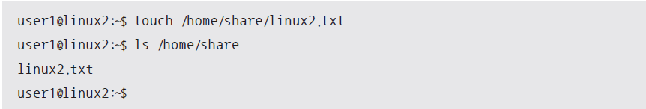
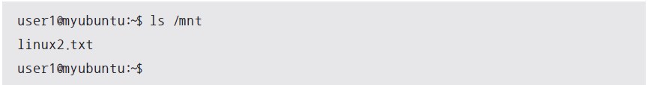
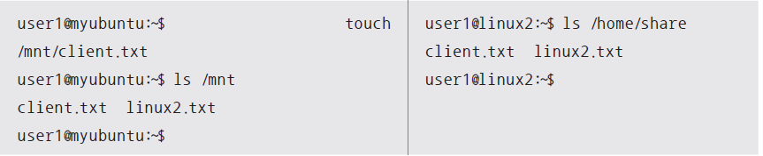
01 NFS 설치와 운영
NFS 동작 여부 확인
linux2의 /home/share에는 파일을 하나 생성
클라이언트에서 linux2.txt가 보이는지 확인
클라이언트에서 생성하고 서버(linux2)에서 확인
클라이언트
서버

Slide 17
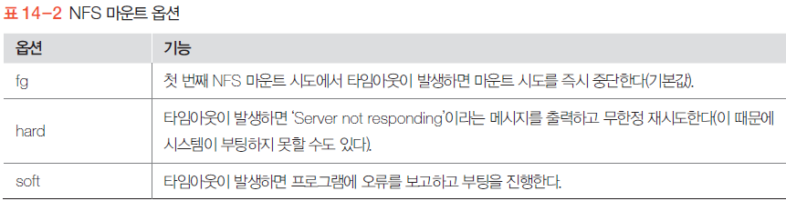
01 NFS 설치와 운영
/etc/fstab 파일에 NFS 파일 시스템 마운트 설정하기
리눅스를 부팅할 때 NFS 서버의 디렉터리를 계속 마운트하려면 /etc/fstab 파일에 설정
/etc/fstab 파일에 NFS 서버의 마운트를 지정할 때 사용할 수 있는 주요 NFS 옵션
예: /home/share 디렉터리를 부팅할 때도 다시 마운트

Slide 18
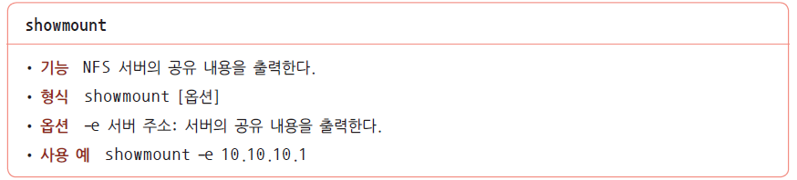
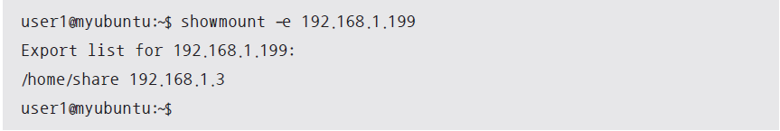
01 NFS 설치와 운영
NFS 서버의 공유 내용 확인하기
showmount 명령 사용 예

Slide 19
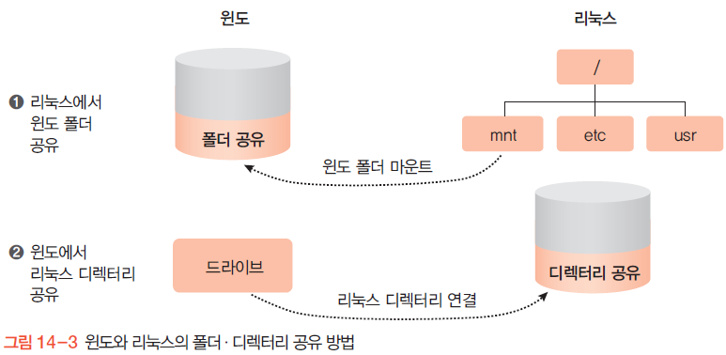
02 삼바 설치와 운영
삼바
리눅스와 윈도의 디렉터리나 프린터 등을 공유
리눅스에서 윈도의 폴더를 공유한다.
윈도에서 리눅스의 디렉터리를 공유한다.

Slide 20
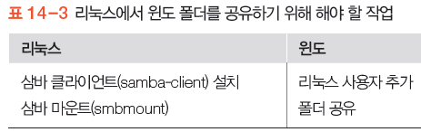
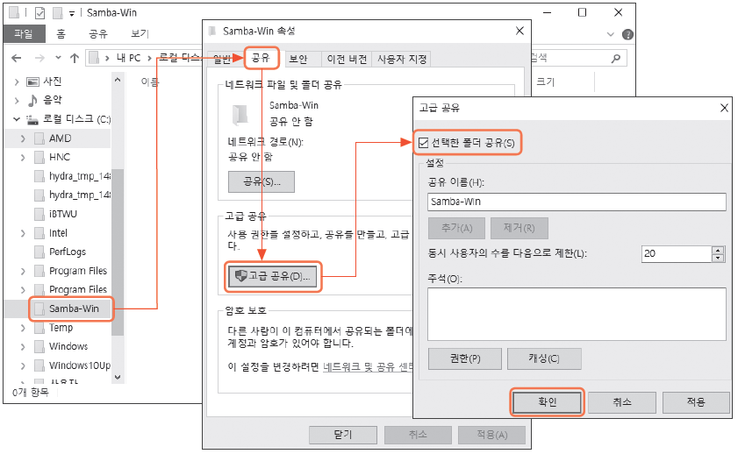
02 삼바 설치와 운영
리눅스에서 윈도 폴더 공유하기
리눅스에서 윈도의 폴더를 공유
리눅스가 삼바 클라이언트
윈도가 삼바 서버 역할
윈도 설정하기
윈도의 폴더를 사용할 사용자를 추가하고 폴더를 공유
공유 폴더 생성하기
C: 드라이브에 삼바-Win 폴더를 생성하고 마우스 오른쪽 버튼을 클릭하여 속성 창에서 설정

Slide 21
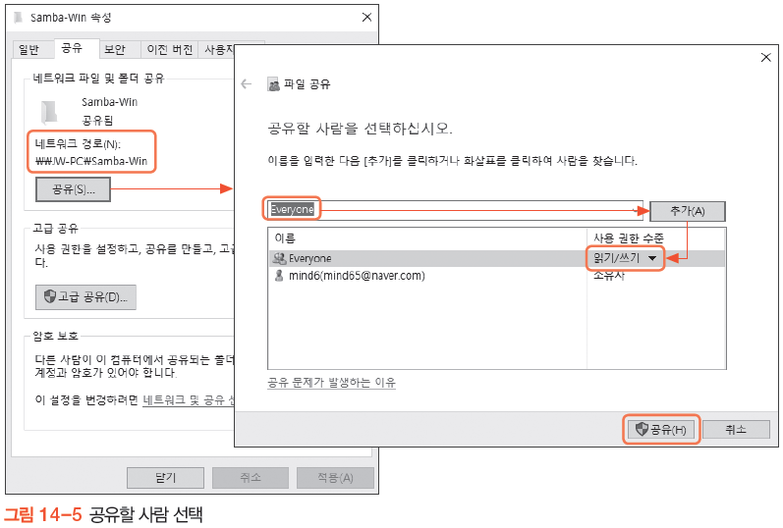
02 삼바 설치와 운영
윈도 설정하기
속성 창에서 ‘공유’를 클릭하면 파일 공유 창이 뜨는데, 여기서 ‘Everyone’ 사용자를 선택하여 추가하고 권한으로 ‘읽기/쓰기’를 선택한 다음 ‘공유(H)’를 클릭

Slide 22
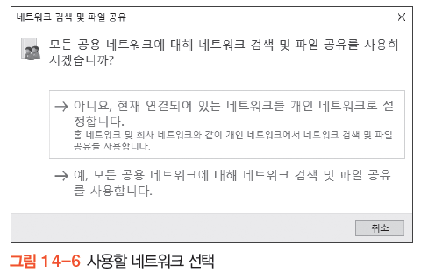
02 삼바 설치와 운영
윈도 설정하기
[공유(H)]를 클릭하면 공유에 사용하는 네트워크가 개인 네트워크인지 공용 네트워크인지 선택하는 창이 뜬다. 여기서는 개인 네트워크를 선택

Slide 23
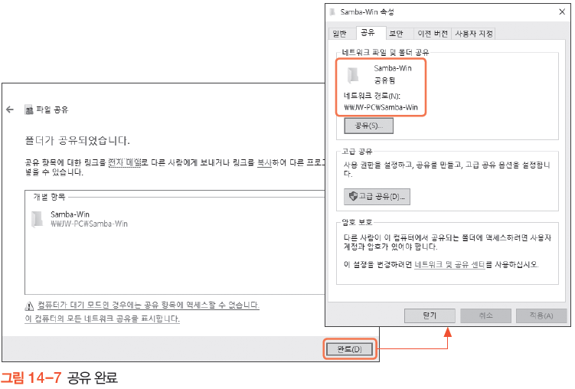
02 삼바 설치와 운영
윈도 설정하기
‘아니요’나 ‘예’를 선택하여 폴더가 공유되었다는 메시지 창이 뜨면 [완료(D)]를 클릭. 속성 창에서 최종 설정 내용을 확인하고 [닫기]를 클릭

Slide 24
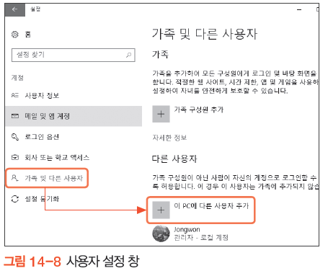
02 삼바 설치와 운영
공유 사용자 생성하기
[시작]-마우스 오른쪽 버튼 클릭-[설정]-[계정]을 선택하면 사용자 설정 창이 뜬다. 여기서 [가족 및 다른 사용자]를 클릭하면 계정을 추가

Slide 25
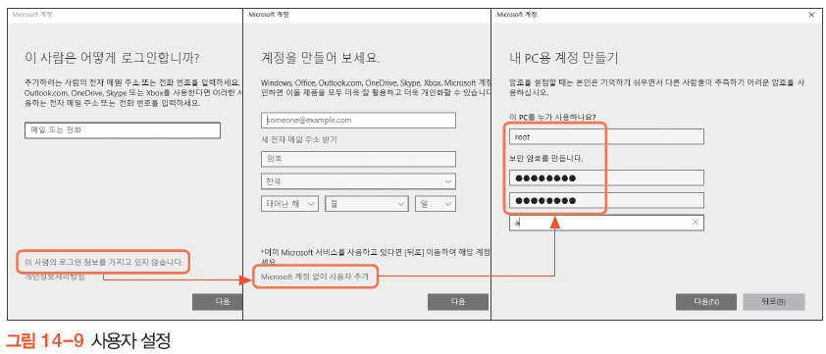
02 삼바 설치와 운영
공유 사용자 생성하기
[이 PC에 다른 사용자 추가]를 클릭하면 새 사용자 창이 뜬다. 사용자 이름은 root로 함. 사용자가 생성되면 계정 이름에서 마우스 오른쪽 버튼을 클릭하여 암호를 설정

Slide 26
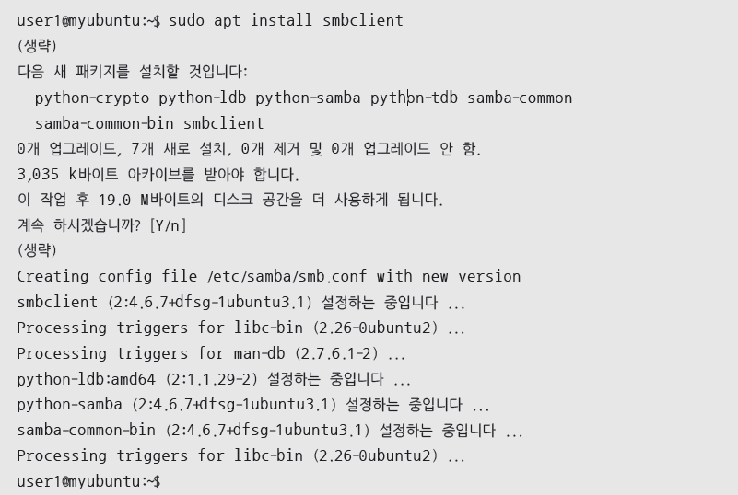
02 삼바 설치와 운영
리눅스 설정하기
smbclient 패키지가 설치되어 있어야 삼바 클라이언트 설치 가능

Slide 27
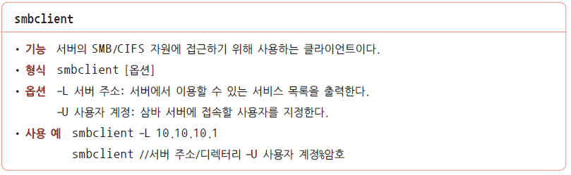
02 삼바 설치와 운영
리눅스 설정하기
smbclient 명령

Slide 28
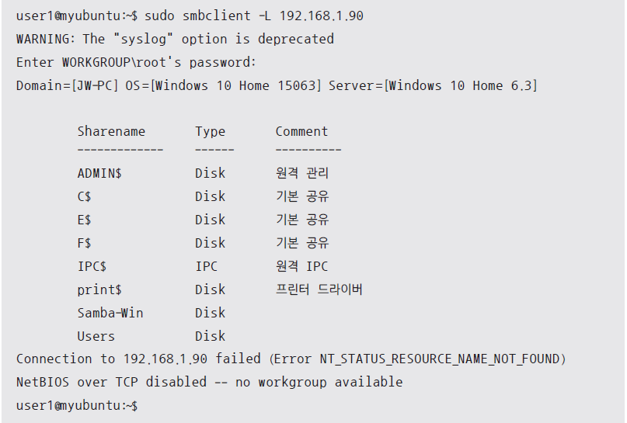
02 삼바 설치와 운영
윈도의 공유 자원 확인: smbclient -L

Slide 29
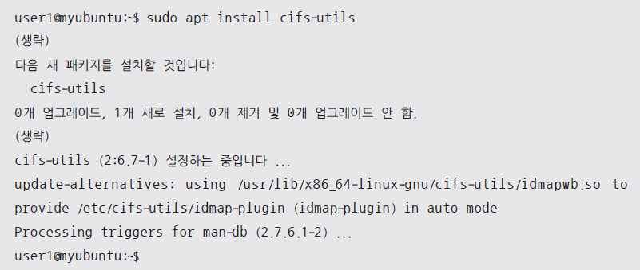

02 삼바 설치와 운영
윈도의 공유 폴더 마운트
마운트할 때 디스크의 종류를 cifs로 지정
우분투가 cifs를 인식하게 하려면 cifs-utils 패키지를 먼저 설치
/sambawin을 만들고 윈도 폴더를 마운트

Slide 30
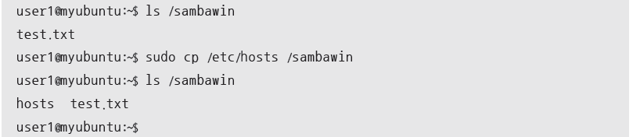
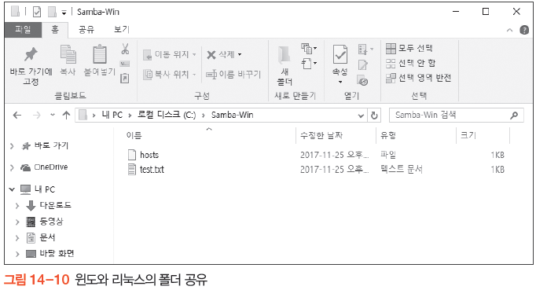
02 삼바 설치와 운영
윈도의 공유 폴더 마운트
/sambawin 폴더에 파일을 하나 생성하고 윈도에서 보이는지 확인
윈도에서 확인

Slide 31
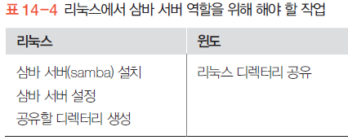
02 삼바 설치와 운영
윈도에서 리눅스 디렉터리 공유하기

Slide 32
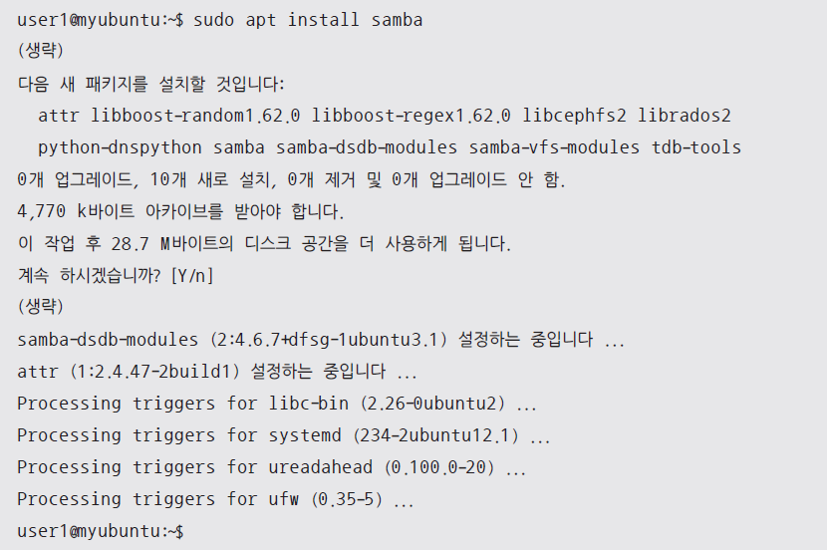
02 삼바 설치와 운영
리눅스 삼바 설정하기
먼저 삼바 서버를 apt 명령으로 설치

Slide 33
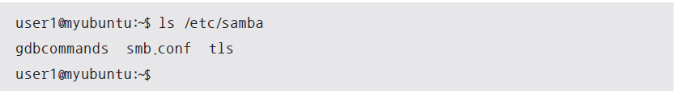
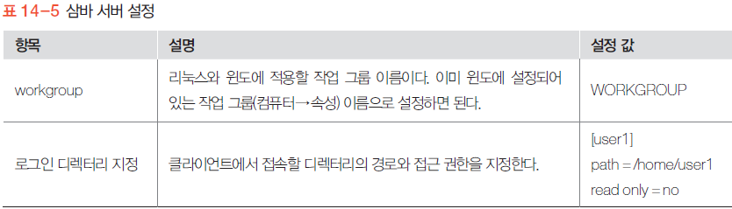
02 삼바 설치와 운영
리눅스 삼바 설정하기
삼바 서버의 설정: /etc/samba/smb.conf

Slide 34
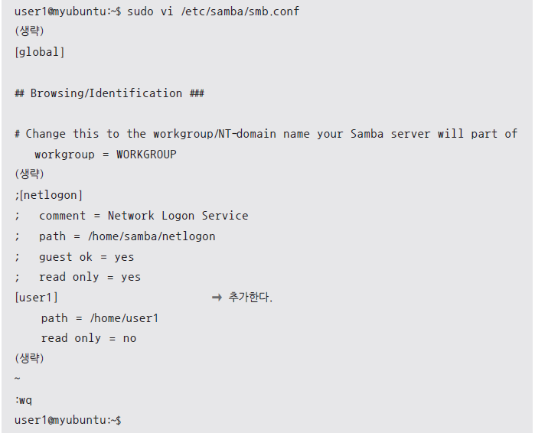

02 삼바 설치와 운영
리눅스 삼바 설정하기
삼바 서버의 설정: /etc/samba/smb.conf
삼바 서버 다시 동작

Slide 35
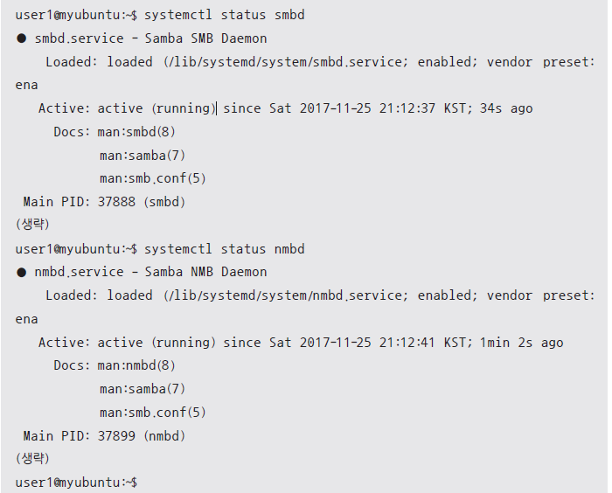
02 삼바 설치와 운영
리눅스 삼바 설정하기
삼바 서버 동작 확인: smbd와 nmbd

Slide 36
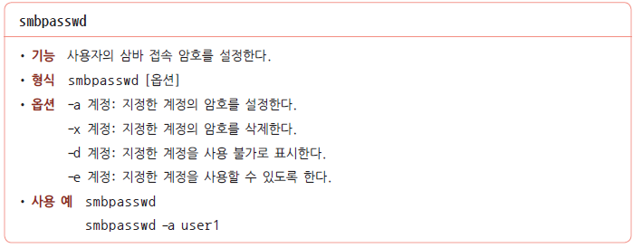
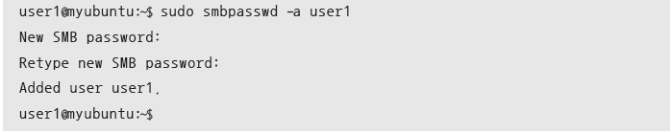
02 삼바 설치와 운영
리눅스 삼바 설정하기
삼바 접속을 허용할 사용자 계정의 암호를 smbpasswd 명령으로 지정

Slide 37
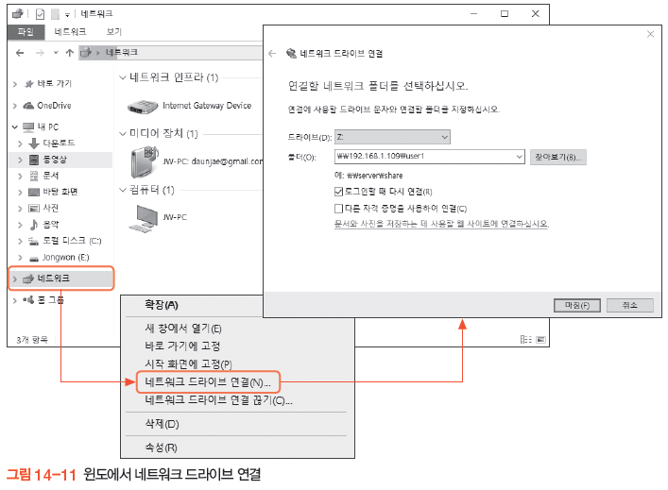
02 삼바 설치와 운영
윈도 설정하기
윈도 탐색기의 네트워크 항목에서 네트워크 드라이브 연결을 선택

Slide 38
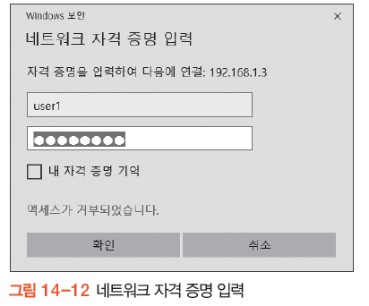
02 삼바 설치와 운영
윈도 설정하기
네트워크 드라이브 연결 창에서 폴더에 ‘\\리눅스 서버 IP 주소\사용자 계정’을 입력하고 ‘마침’을 클릭하고 암호를 입력하는 창이 나옴. smbpasswd로 설정한 계정과 암호를 입력

Slide 39
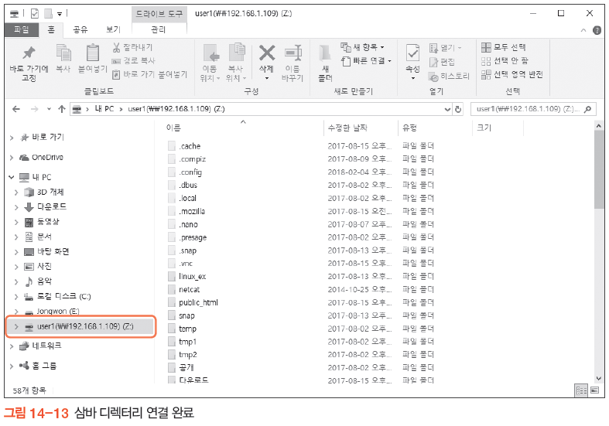
02 삼바 설치와 운영
윈도 설정하기
계정과 암호를 입력하고 ‘확인’ 버튼을 클릭하면 해당 계정의 홈 디렉터리가 윈도의 드라이브에 연결

Slide 40
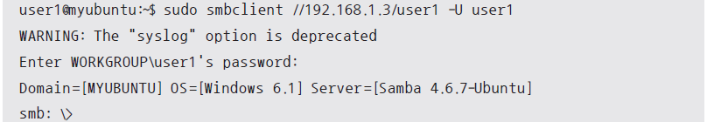
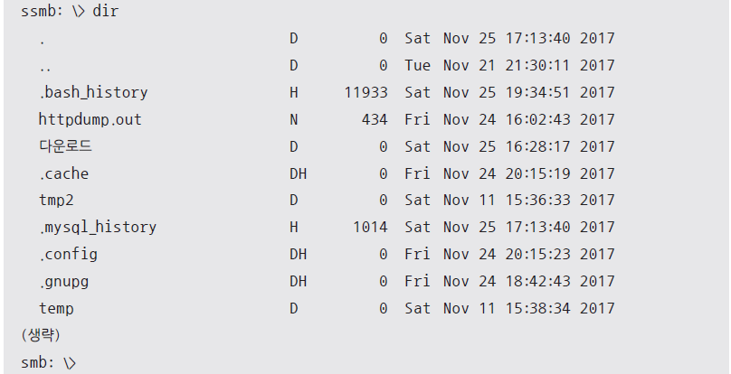
02 삼바 설치와 운영
리눅스 클라이언트와 삼바 서버 접속하기
리눅스에서도 다른 리눅스 시스템에서 공유한 삼바 디렉터리에 접속 가능
dir 명령 실행

